Slide 1
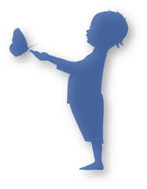
PRIMÁRNÍ REFLEXY
Mgr. Zora Pardyová

Slide 2
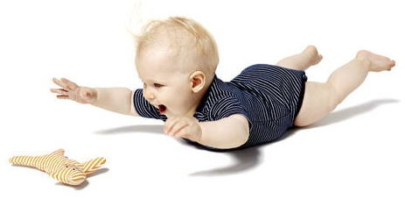
OBSAH
Seznámení s pojmem primární a posturální reflexy
Primární a posturální reflexy z pohledu ontogeneze
Reflexy z pohledu školní zralosti
Jak rozpoznat obtíže
Co pro správný vývoj můžeme udělat v MŠ

Slide 3
Podkladem pro prezentaci jsou informace z oblasti
Základy z neurologie, fyzioterapie, osteopatie…
Poznatky o primárních reflexech (INPP, RMTi)
Poznatky z HANDLE přístupu = Holistický přístup k neuro-vývoji & efektivitě učení.
Vlastní praxe.

Slide 4
Seznámení s pojmem primární a posturální reflexy

Slide 5
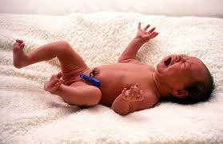
Z pohledu lidské evoluce je klíčovou schopností člověka chodit vzpřímeně po dvou končetinách – ale jak na to? Prvních 9 měsíců = druhá půlka gravidity.
Mít stabilitu na zádech
Ležet na bříšku
Otáčet se
Sedět
Stát

Slide 6
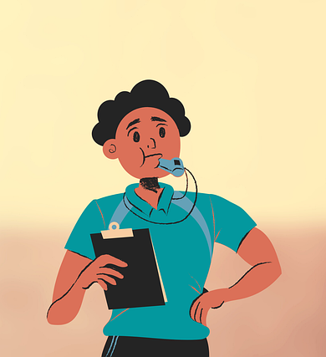
Primární reflexy jsou náš osobní trenér, který zajišťuje motorický vývoj
Primární reflexy jsou důležité geneticky podmíněné pohybové vzorce.
Jsou nezbytnou součástí vývoje dítěte během těhotenství, porodu a zejména v prvním roce života.
Jsou klíčem k neuro-motorické zralosti, a tedy nezbytným základem pro učení a chování.

Slide 7
Pohyby vyvolané reflexy pomáhají vytvářet hustou neuronovou síť, která umožňuje propojení různých oblastí mozku (synaptické spoje), posiluje se a myelinizuje se.

Slide 8
2. Primární a posturální reflexy z pohledu ontogeneze

Slide 9
Existují různé typy reflexů:
Nitroděložní reflexy
Primitivní (primární) reflexy
Přechodné reflexy
Postojové (posturální) reflexy

Slide 10
Nitroděložní reflexy (obranné)
Fear Paralysis Reflex (5-12tt – reflex odtažení): Je pro něj charakteristická reakce – „odtáhnutí se“ od škodlivého podnětu (primitivní organismy). Reflex, při kterém se embryo v děloze schoulí do klubíčka pokaždé, když se jej dotkne například stěna děložní.
K vymizení tohoto reflexu by mělo dojít ještě před narozením dítěte a měl by být plynule nahrazeny Moro reflexem.
Nástup primárních reflexů: V posledních 3 měsících gravidity pomáhají reflexy otáčet se, kopat, hýbat rukama a nohama, cucat si palec…

Slide 11
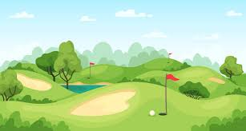
Primární (primitivní) reflexy
Vyvíjejí se in utero a měly by být plně rozvinuté u donošeného dítěte. Zůstávají aktivní pouze prvních několik měsíců života dítěte.
Mají pomocnou funkci při porodu.
Slouží jako reflexní pohyby do té doby, než se vytvoří propojení do vyšších mozkových center.
Cvičením pohybů miminko tyto reflexy jeden po druhém brzdí a integruje. Pokud ne, posturální reflexy se plně nevyvinou.
Přetrvávající reflexy jsou ukazatelem vývoje dítěte.

Slide 12
Posturální reflexy zajišťují:
Získat kontrolu nad pohyby těla (převalování, plazení, sezení, stání a chůze).
Udržovat vzpřímeně hlavu, být dobře vyvážený a být schopen se volně pohybovat všemi směry.
Posturální reflexy jsou řízeny neokortexem.
Pokud se dětem s vývojovým opožděním nedaří primární reflexy integrovat, zůstanou přítomny a posturální reflexy se plně nevyvinou.
S posturálními reflexy spolupracují i obranné reflexy. Pokud jsou ale stále aktivní, je držení těla ovlivněno smyslovým stresem. Můžeme být ztuhlí, zhroucení, nestabilní, desorientovaní, mít závrať.

Slide 13
10 nejdůležitějších primárních reflexů
MORO
Spinální galant.
ATŠR
STŠR
TLR
Landau
Hledací
Palmární
Sací
Plantární

Slide 14
Vývoj reflexu
OBJEV – VÝVOJ – VRCHOL – INTEGRACE - TRANSFORMACE

Slide 16
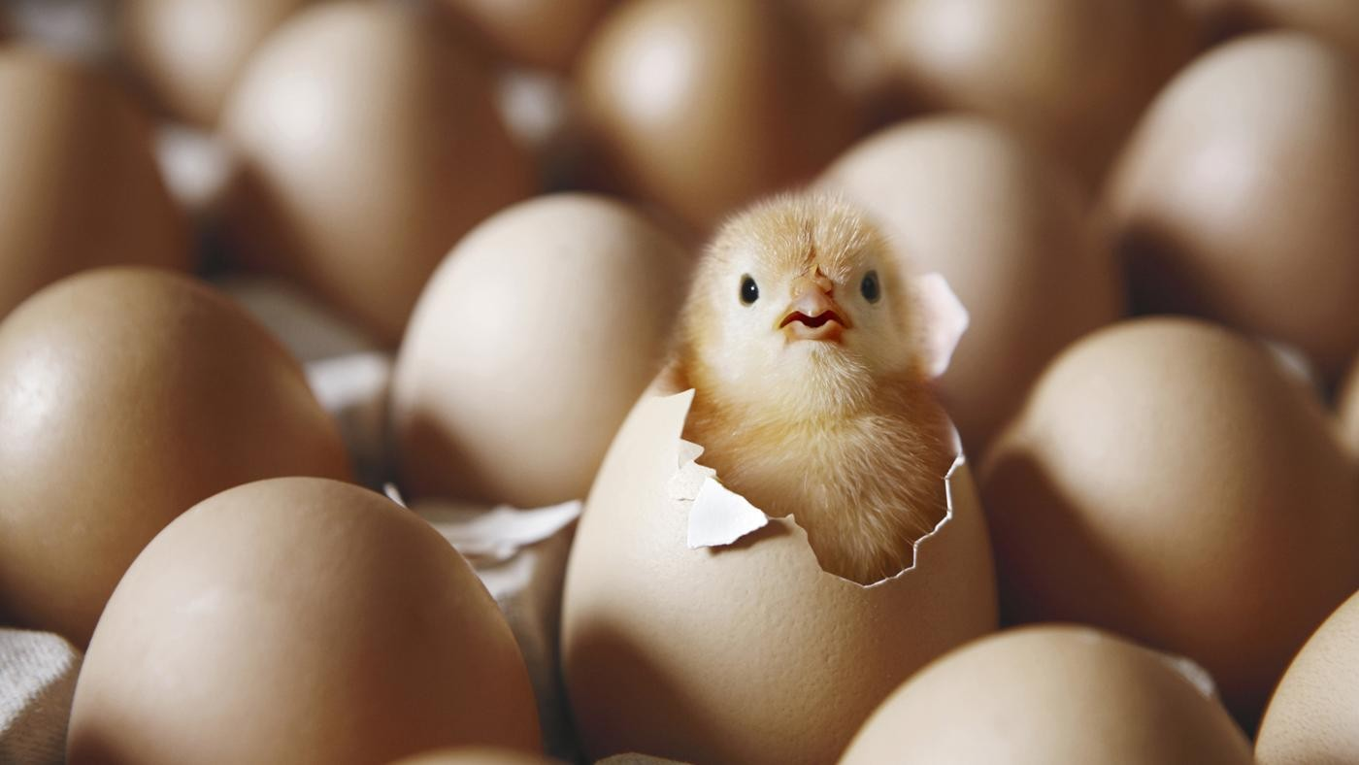
Důvod přetrvávání primárních reflexů
Těhotenství
Porod – předčasný – slabé reflexy, císařský apod.
První rok života – svalové napětí dítěte, silné reflexy a manipulace s dítětem…
Čím je napětí a elasticita tkáně dítěte vyváženější, tím méně primární reflexy dítě ovlivňují – je schopné svůj pohyb řídit a provádět.

Slide 17
3. Reflexy z pohledu školní zralosti

Slide 18
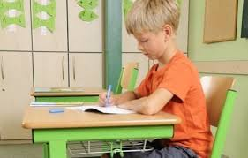
Posturální zralost ve školní lavici 7 rok = „věk rozumu“
Dokázat sedět v klidu.
Koncentrovat se na úkol, aniž by byl rozptylován nepodstatnými podněty. (dozrávání vestibul. drah pomáhá rozvoji inhibičních mechanismů (habituace).
Držet dobře psací náčiní a umět s ním zacházet.
Ovládat oční pohyby, které jsou zodpovědné za udržení stabilního vizuální vjemu, v knize nebo sešitu, a ke sledování linek, bez toho, aniž by oči skákaly nebo ztrácely fokus při pohledu z dálky do blízka a naopak.

Slide 19
Důležité reflexy z pohledu učení a školy
MORO
ATŠR
STŠR
TLR
Reflexy rukou
Reflexy nohou

Slide 20
Reflexy pro emoční stabilitu
MORO

Slide 21
Polyvagální teorie (Dr. Porges) vysvětluje, jak náš nervový systém reaguje na stres a ohrožení.
3 části:
Parasympatikus - Neprožíváme stres.
Sympatikus –
Reakce na stres
Velké přetížení – (dorsalní) hřbetní parasympatikus.

Slide 22
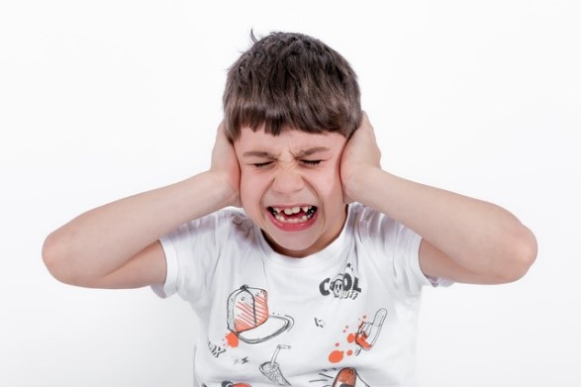
MORO REFLEX JE ODPOVĚDNÝ ZA TRÉNINK NERVOVÉHO SYSTÉMU, ABY SE REAKCE BOJUJ NEBO UTEČ DOBŘE MODULOVALA.
Zůstává-li aktivní je schopnost filtrovat a rozumět smyslovým stimulům zhoršena.
Systém přežití (sympatikus) se snadno aktivuje.
Zhoršuje schopnost rozlišovat co je a co není bezpečné.
Nezastupitelný pro novorozence, ale má zničující důsledky pokud přetrvá.

Slide 23
Reflexy důležité pro posturální integraci
ATŠR
STŠR
TLR

Slide 24
Reflexy v kontextu školy a učení
TLR VPŘED
Špatné držení těla - často se předklání
Slabé krční svaly a nízký svalový tonus
Oční svaly nepracují efektivně, sklony k šilhání
Problémy se sledováním očí (zejména pohled dolů)
Problémy s rovnováhou zejména při pohledu dolů nemají rádi chůzi dolů po schodech.
Potíže se soustředěním a pozorností
Může se objevit strach z výšek.
Špatná orientace v času (cit pro čas) a prostoru

Slide 25
Reflexy v kontextu školy a učení
TLR VZAD
Napjaté svaly zejména v nohou – tendence chodit po špičkách.
Problémy s rovnováhou – zejména při pohledu vzhůru. Může být obtíž jít po schodech nahoru.
Potíže s koordinací.
Potíže s povědomím o prostoru.

Slide 26
Reflexy v kontextu školy a učení - „reflex učení“
Nejaktivněji zapojený do funkcí potřebných k učení a pozornosti „reflex učení“
Napomáhá myelinizaci corpus callosum, tím zlepšuje komunikaci mezi hemisférami.
Podporuje pohyb očí a binokularitu.
Často zhoršená rovnováha (stoj, jízda na kole).
První koordinace oko-ruka
Tlak na tužku
Lateralizace – ukončení kolem 5 roku.
Zřídka integrován u dětí s dyslexií, dyspraxií, dyskalkulií a dysgrafií.
ATŠR

Slide 27
Reflexy v kontextu školy a učení - „reflex učení“
Špatné držení těla a s udržením rovných zad
Slabá síla horních paží
W sed nebo obtáčení nohou kolem židle
Podepírá si hlavu u stolu.
Potíže s akomodací a zaostřováním (schopnost čtení)
Špatná koordinace oko – ruka.
Když nelezeme ovlivní to efektivní vývoj spojů mezi hemisférami – dopad na rozvoj čtení a psaní.
Významný faktor u dětí s ADD a ADHD.
STŠR

Slide 28
Reflexy pro ruce a nohy
Palmární
Plantární
Babkin
Babinski

Slide 29
Reflexy rukou
Palmární reflex
Babkinův reflex
Palmární reflex způsobí, že dítě automaticky svírá prsty kolem čehokoliv, co se mu dá do dlaně. A vymizí se vznikem aktivního úchopu.
Během prvních měsíců existuje velká souvislost mezi palmárním reflexem a sáním – Bakinův reflex.

Slide 30
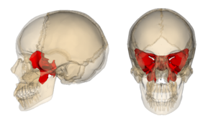
Babkinův reflex – integrace je důležitá pro nastavení pohyblivosti lebečních kostí, zejména temporomandibulárního kloubu a kosti klínové
Zůstává-li aktivní, otevírají se při pohybu rukou ústa – „píše pusou“.
Napětí v čelisti nebo skřípání zubů.
Špatný rukopis.
Problémy s řečí a s artikulací.
Postižena jemná motorika a svalový tonus ruky.

Slide 31
Reflexy nohou
Plantární
Babinského
Navzájem koordinovaně spolupracují, aby připravily prsty a chodidla na zásadní roli. Postupně se učí schopnost prstů a chodidel ohnout se a zase se natáhnout. Je velmi důležité získat kontrolu nad prsty.
Napětí v čelisti, problémy s kousáním a skřípáním zubů. – ovlivňuje artikulaci.
Fonologické potíže a potíže s vnímáním zvuků.
Ploché nohy
Nerovnoměrné ošlapání obuvi
Valgozita kotníků.

Slide 32
4. Jak rozpoznat obtíže

Slide 35
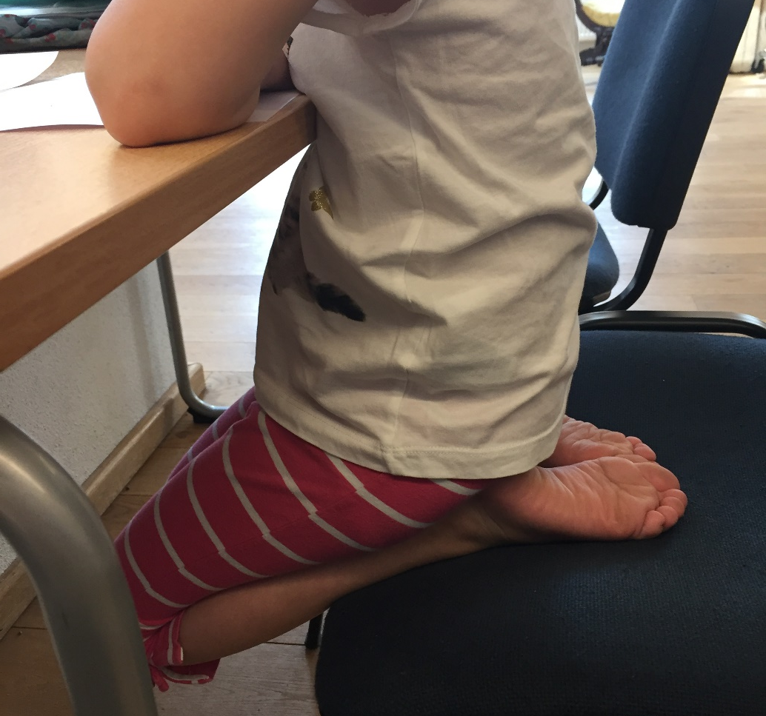

Slide 39
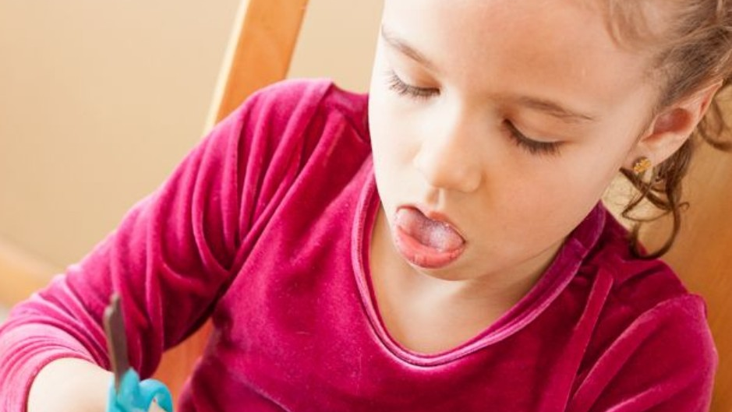

Slide 42
5. Co pro správný vývoj můžeme udělat v MŠ

Slide 43
MORO reflex
Nejviditelnějším znakem je to, že na různé situace nepřiměřeně silně reagují (ustrašeně, bojácně/přehnaně rozzlobeně).
Rozběhne se přes silnici i když jede auto apod.
Doporučit návštěvu terapeuta.

Slide 44
TLR dopředu – nízké svalové napětí (Theta)
Působí jako lenoši a pozorovatelé – hlavně ne moc pohybu.
Podporujte dítě, ale při hře leželo na břiše nebo stálo.
Potřebuje hodně chodit – ne běhat!

Slide 45
TLR dozadu – vysoké svalové napětí (B1)
Nedokáže sedět v klidu.
Stále v napětí – po 3 roce potřeba napětí potlačovat.
Právě tyto děti mají dlouho dudlík nebo palec v puse.
Pokud chůze na špičkách – kotníčkové bačkory.
Při spánku podkládat hlavu (zavřít ústa) a nohy.

Slide 46
ATŠR
Podporovat dítě, aby sedělo rovně.
Rovně lézt po čtyřech.
Po schodech vpravo i vlevo chodit nahoru a dolů
Hlavu držet rovně - holčičky ne ofiny na stranu.
Chodit dopředu se zavřenýma očima.
Kreslit na papír na středu těla.
Vstávat ze země bez držení stejně dobře na obě strany.
Co mám v dlani?

Slide 47
STŠR
Stát s rovnou hlavou a rukama podél těla je problém – stát a koukat do mobilu je super.
Používat dřep jako herní pozici nebo cvik a držet obě paty na zemi.
Lezení (klidné, symetrické, s otevřenýma rukama, natažené ruce a zvednutá hlava) – např. překážková dráha – lézt dopředu a pozpátku.
Protahování lýtkových svalů.

Slide 48
Palmární a plantární reflex
Různé hry s prsty v různých pozicích (sed, stoj, leh na břiše).
Různé hry s prstíky u nohou a celkově chodidly.

Slide 49
Jak můžeme ovlivnit integraci reflexů
Náznak přetrvávajících reflexů (8 bodů-15 testů) cvičit v MŠ podle výše uvedeného nebo NVS – Volemanová, cviky Vingrálková. Cviky pro zlepšení rovnováhy, koordinace, symetrie, uvolnění, procvičování prstíků u rukou, cvičení nožiček, protahování lýtkových svalů…
Vše ostatní - doporučit návštěvu terapeuta ☺.
Informovanost rodičů – např. můj web (blog, indikátory…)

Slide 50
Děkuji za pozornost
Připravuji:
Blog na stránkách www.edial.cz
Více o MORO reflexu.
Fenomén lateralizace.
EDIAL; Mgr. Zora Pardyová; www.edial.cz; 770 66 12 99

